Slide 1
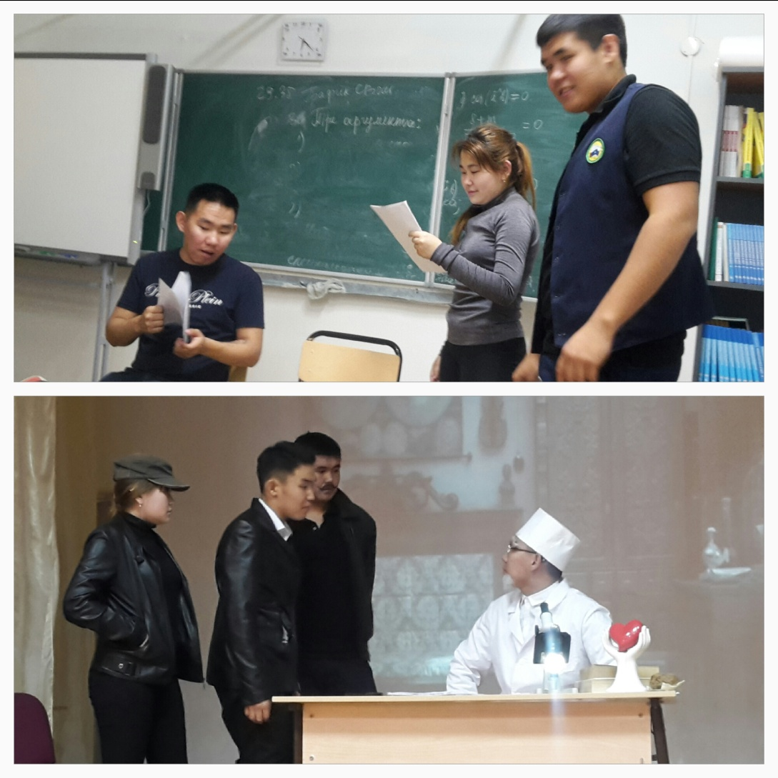
«Собачье сердце» М.Булгакова (моменты подготовки и выступления)

Slide 2
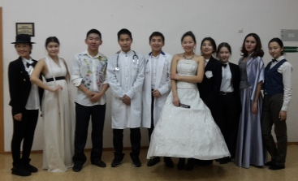
«Попрыгунья» А.Чехова, 9б класс

Slide 3
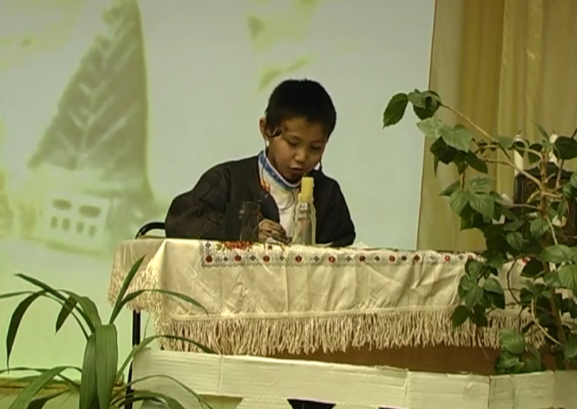
«Ванька» А.Чехова, 5б класс

